Slide 1
人工智慧 第四組
組員: 林宸毅、陳奕豪、陳漱瑜、張哲銘、朱俊霖、郭威、雷明憲

Slide 2
Nonogram GA 目錄
玩法介紹(P.3)
前置準備(P.4)
NEW Method(P.5-8)
SELECT_BEST Method(P.9)
CROSSOVER Method(P.10-12)
MUTATION Method(P.13-15)
Fitness Calculate(P.16-18)
測試結果(P.19-24)

Slide 3
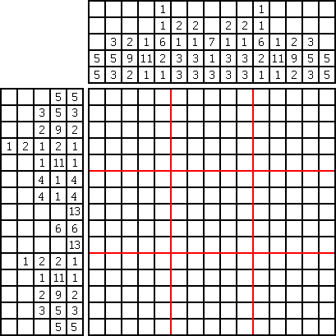
玩法介紹
在一個網格中，每一行和列都有一組數(又稱線索)，玩家需根據它們來填滿或留空格子
每個線索之間必須空一格以上的空間
反覆填寫直到每行每列都符合要求

Slide 4
前置準備
使用Julia程式語言
在每次產生下一代的過程中都會有NEW、SELECT_BEST、CROSSOVER以及MUTATION
測試的資料為25*25 nonogram
以排序row的填入法、column為應變值的目標進行測試

Slide 5
NEW Method
說明: 產生新的child，針對row的線索進行排列
空格: 每個線索都持有自由空格位作為分配對象，最尾端空格位不被任何線索持有
例: 綠色部分為剩餘的自由空格分配，橘色部分為最尾端的剩餘空格，打叉記號為彼此空一個的最低滿足條件
1 -> 1個; 4 -> 1個; 8 -> 1個; 3 -> 2個; 最尾端剩餘1個
\
2 -> 3個; 5 -> 0個; 4 -> 3個; 最尾端剩餘6個

Slide 6
NEW Method
二種分配方法:
dist_random_encode!: 比較平均的分配排列法(encode.jl#35)
step_random_encode!: 比較傾向前端線索自由空格位多的分配排列法(encode.jl#82)
共同點: 皆使用random的方式給線索位置，都是以滿足row線索的條件來進行排列

Slide 7
dist_random_encode!
說明: 在已滿足線索彼此空一格的條件上，分配自由空格位來排列線索
參數介紹:
clues: 讀進來row的array線索
preserves: 在還剩足夠自由空格位的情況下，再多幫每個線索保留空格位，若剩餘自由空格位不足則遞減preserves值直到0為止
denominatorExtends: 1. 等於0的情況則最尾端空格位沒有空格存在(0個)
2. 等於1的情況為最平均的分配
3. 大於1的情況，數字越大最尾端空格位分配越多空格
isReversed: 默認false，true會把整個(含最尾端空格位)分配結果reverse

Slide 8
step_random_encode!
說明: 在已滿足線索彼此空一格的條件上，先進來列隊(前端)的線索先隨機拿自由空格位，再把剩餘的自由空格位分給下一個進來的線索隨機拿取，若中途拿完則結束
參數介紹:
clues: 讀進來row的array線索
preserves: 在還剩足夠自由空格位的情況下，再多幫每個線索保留空格位，若剩餘自由空格位不足則遞減preserves值直到0為止
isLastTakeRemains: 分配到最後一個線索若還有自由空格位
1. true將剩餘的自由空格全部拿走(最尾端空格位為0)
2. false則是隨機拿取再將沒拿完的給最尾端空格位
isReversed: 默認false，true會把整個(含最尾端空格位)分配結果reverse

Slide 9
SELECT_BEST Method
說明: 計算child的fitness，並挑選比較大的fitness值作為CROSSOVER對象
方法:
select_children!(nonogram.jl#47)
參數介紹:
cols: 讀進來column的array線索，用來計算fitness值
children: 所有NEW完的child進行select
pairs: 選出的pair數量(2 children為1單位)進行CROSSOVER

Slide 10
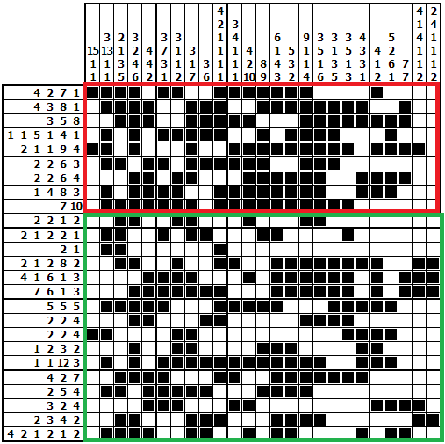
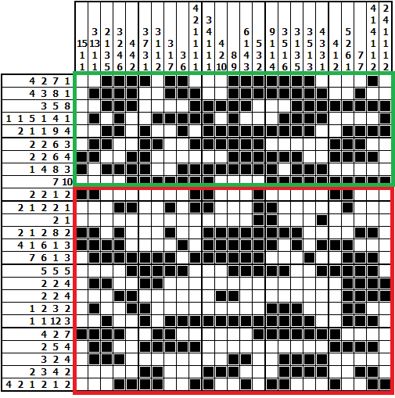
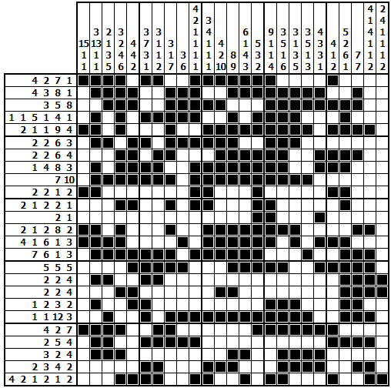
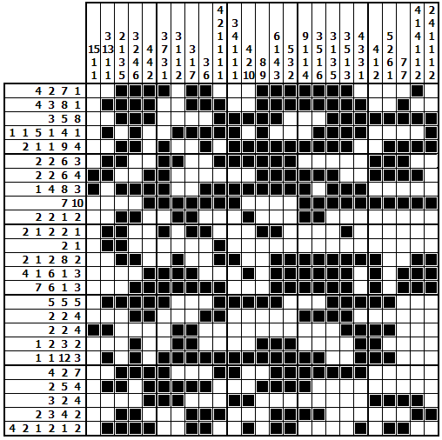
CROSSOVER Method
說明: 隨機選row數量進行children的crossover產生新的child
抽選: 為了避免crossover沒有成功，選定的rows從2~(N-1)中進行範圍選取
例: rows為9
leftsidechild + rightsidechild = crossoveredchild(左邊,右邊)

Slide 11
CROSSOVER Method
crossover方法:
crossover_children!: 左右二邊child隨機決定分割比例，進行crossover(nonogram.jl#59)
child隨機抽row index的方法:
因為實測結果沒有造成不同的影響所以從crossover method拿掉

Slide 12
crossover_children!
說明: 隨機決定分割row的數量進行crossover產生新的child
參數介紹:
cols: 讀進來column的array線索，用來計算fitness用
children: 所有SELECT_BEST完的child進行crossover

Slide 13
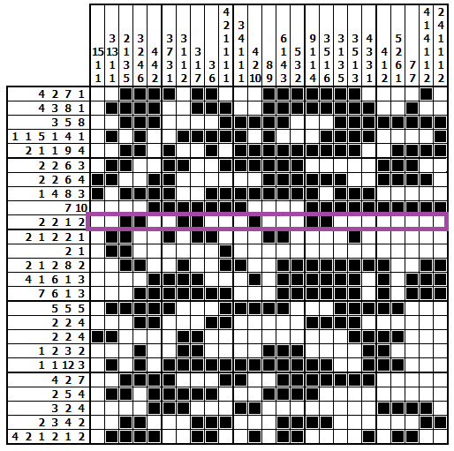
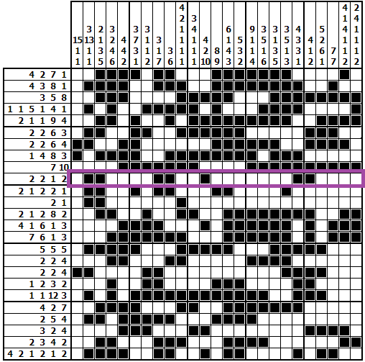
MUTATION Method
說明: 將CROSSOVER後產生的每個child進行mutate，生成最後的child結果
選擇: 隨機挑選child內的1個row進行mutate

Slide 14
MUTATION Method
mutation方法:
mutate_children!: 每個child抽出1 row按照random的方式重新排列位置(nonogram.jl#82)
mutate child的row數量:
因為實測結果發現若row>1來mutate會造成fitness浮動過大，容易使fitness回滾到之前的值(也有可能避開local optimum)，不過多次child生成都沒有提升，所以拿掉

Slide 15
mutate_children!
說明: 隨機決定row的位置mutate生成最終的child
參數介紹:
rows: 讀進來row的array線索，用來重新random排列row用
cols: 讀進來column的array線索，用來計算fitness用
children: 所有CROSSOVER完的child進行mutation

Slide 16
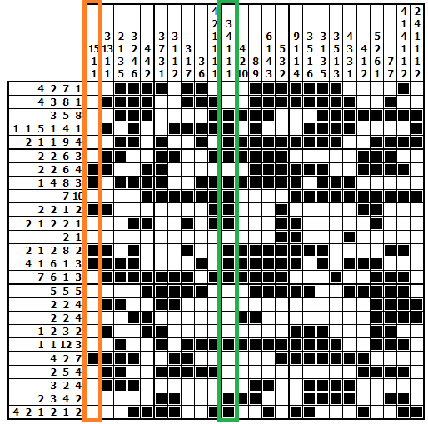
Fitness Calculate
說明: 以0為找到正確答案為基準，越負代表偏差值越大
計算方式: 在滿足row線索並產生完子代的情況下，用原本答案的col線索值計算出子代的col線索值的偏差值
例:
綠色部分應為3 4 1 1 1，子代為4 4 3 1 2
-> fitness = -(|3-4|+|4-4|+|1-3|+|1-1|+|1-2|)
= -(1+0+2+0+1) = -4
橘色部分應為15 1 1，子代為2 1 2 1
-> fitness = -(|15-2|+|1-1|+|1-2|+|0-1|)
= -(13+0+1+1) = -15

Slide 17
Fitness Calculate
方法:
get_fitness: 簡易計算出子代的fitness(checker.jl#7)
產生流程:
由於在產生子代的過程中有可能就fitness = 0，所以在SELECT_BEST、CROSSOVER、MUTATION的都有檢測是否完成

Slide 18
get_fitness
說明: 利用原本答案的col與產生的col算出fitness
參數介紹:
controlCols: 原本答案的cols array，相當於對照組
testCols: 子代產生出的cols array，相當於實驗組

Slide 19
測試結果
經由可調整的NEW數，SELECT數，1000次的演化下(constant.jl):
使用new function項目: 1萬次fitness中:
dist_random_encode! 1. preserves=0, denominatorExtends=0, isReversed=false
2. preserves=0, denominatorExtends=0, isReversed=true
3. preserves=1, denominatorExtends=0, isReversed=false
4. preserves=1, denominatorExtends=0, isReversed=true
5. preserves=0, denominatorExtends=1, isReversed=false
6. preserves=0, denominatorExtends=1, isReversed=true
7. preserves=1, denominatorExtends=1, isReversed=false
8. preserves=1, denominatorExtends=1, isReversed=true
最高 | 平均
-194 | -246.9
-202 | -251.8
-183 | -223.3
-200 | -258.7
-176 | -231.3
-174 | -231.4
-175 | -222.9
-186 | -233.0

Slide 20
測試結果
1萬次fitness中:
step_random_encode! 9. preserves=0, isLastTakenRemains=false, isReversed=false
10. preserves=0, isLastTakenRemains=false, isReversed=true
11. preserves=1, isLastTakenRemains=false, isReversed=false
12. preserves=1, isLastTakenRemains=false, isReversed=true
13. preserves=0, isLastTakenRemains=false, isReversed=false
14. preserves=0, isLastTakenRemains=false, isReversed=true
15. preserves=1, isLastTakenRemains=false, isReversed=false
16. preserves=1, isLastTakenRemains=false, isReversed=true
小結:
由於step分配比較不均，造成fitness較dist差，在對照中[3,5,6,7]較佳
最高 | 平均
-204 | -268.2
-202 | -268.1
-208 | -260.4
-212 | -260.2
-224 | -274.0
-228 | -274.2
-216 | -264.0
-222 | -264.3

Slide 21
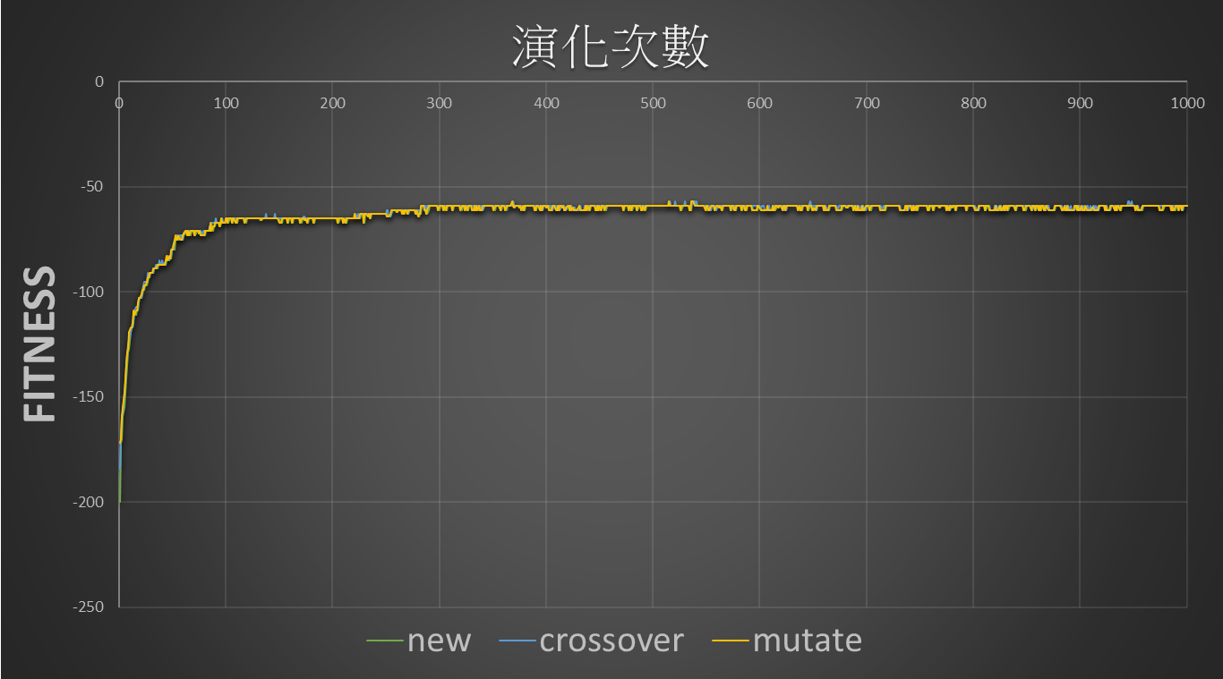
測試結果
測試1:
所使用的NEW數
[1~16]各20個(320 children)
所使用的SELECT數
20 pairs(40 children)
結果:
Fitness在-60左右停住

Slide 22
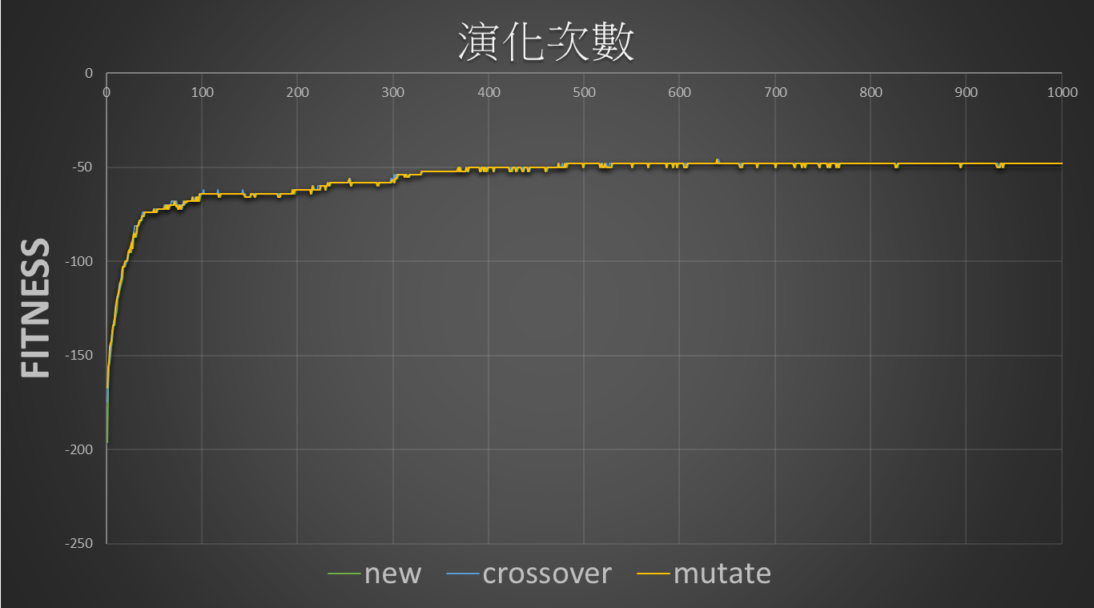
測試結果
測試2:
所使用的NEW數
[1~16]各40個(640 children)
所使用的SELECT數
20 pairs(40 children)
結果:
Fitness在-48左右停住

Slide 23
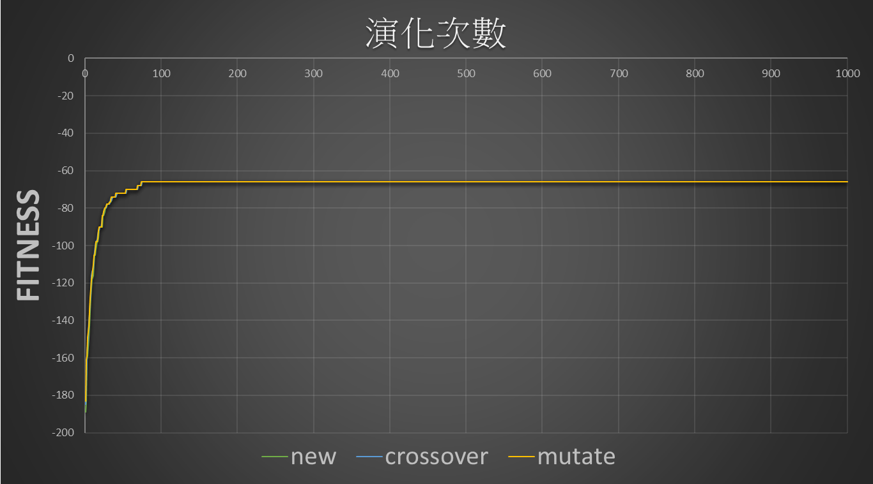
測試結果
測試3:
所使用的NEW數
[1~16]各40個(640 children)
所使用的SELECT數
40 pairs(80 children)
結果:
Fitness在-65左右停住

Slide 24
測試結果
總結:
由以上三種測試，沒有找到正確解答(fitness = 0)
可能原因:
1. NEW方法產生的fitness偏差太大，無法被SELECT到，導致拿的都只有前一代的子代
=> 嘗試過更改CROSSOVER時只產生左邊子代，變成fitness無法提升(徘徊在-170 ~ -200)
2. Fitness Calculate可能可以更加完善

